Slide 1

Relacionamiento con consentimiento
Una base propia, un recomendador al estilo marketplace y la ley de nuestro lado
MV AutoML Studio · Presentación gerencial · Octubre 2026
Notes:
Objetivo: aprobar el piloto del programa de relacionamiento. Mensaje: podemos recomendar como un marketplace sin exponernos regulatoria ni reputacionalmente.

Slide 2
El mensaje en una lámina
Recomendamos como un marketplace, pero con gente que eligió estar en nuestra base y con reglas que van antes que el algoritmo.
4
11
consentimientos por separado: contacto, comercial, salud y personalización
reglas que se chequean antes de recomendar nada
Así medimos todo y crecemos sin que nadie pueda decir que rastreamos a los pacientes.
0
81
productos bajo receta promocionados al público
pruebas automáticas sobre el programa
Notes:
Los cuatro números resumen el diseño: consentimiento por finalidad, reglas primero, cero promoción de receta al público y el programa probado.

Slide 3



Mismo algoritmo que un marketplace, otra fuente de datos
Lo que tomamos del marketplace
Lo que no copiamos
«A quienes les interesó X también les interesó esto»
El historial de cada persona para elegir lo siguiente
Medir todo: apertura, clics, conversión, bajas
Leer redes ajenas y cruzarlas con mail, ciudad o nivel económico
Promocionar productos bajo receta al público
Inferir enfermedades sin consentimiento expreso
El riesgo que evitamos: multas, cuentas suspendidas en las redes y el titular «laboratorio rastrea enfermos en las redes».
Notes:
Las tres diferencias con MercadoLibre: de dónde salen los datos, qué se recomienda (receta vs. venta libre) y el dato de salud como dato sensible.

Slide 4




De dónde salen los datos: dos niveles que no se mezclan
Persona
Base propia
Territorio
Público y agregado
Conversación
Redes, agregado
Formularios, programa de pacientes, call center, e-commerce de venta libre y registro de médicos.
Censos por ciudad y barrio (edad, sexo, NSE), encuestas de salud, IQVIA y Google Trends.
Herramienta de escucha con licencia o la API oficial de cada red.
Con consentimiento por finalidad y sólo lo que la persona declaró.
Nunca identifica a nadie: dice dónde está el mercado.
Sólo temas y sentimiento por país y semana; sin autores ni textos.
Se cruzan por el barrio declarado: a quien vive en Pocitos se le asigna el nivel socioeconómico de Pocitos, no uno calculado para él.
Notes:
La separación entre persona y territorio es lo que hace legal el programa.

Slide 5

Relacionamiento
La pestaña nueva del programa, y su salida a Fabric y Power BI
Notes:
Lo que ve el equipo en la pestaña nueva y cómo se conecta con lo que ya tenemos.

Slide 6





Qué hace el programa (pestaña nueva «Relacionamiento»)
Quién, para qué y con qué
Siguiente mejor contenido
Embudo y KPIs
Dice quién se puede contactar, para qué y con qué contenido, y cuando algo no se puede enviar, explica por qué.
Recomienda a cada persona su siguiente mejor contenido. A un paciente, un producto bajo receta le llega como concientización sin marca o como programa de pacientes, nunca como promoción.
Mide el embudo de la base (de captados a inscriptos) y apertura, clics, conversión, bajas y quejas por contenido.
Cumplimiento
Mercado sin alcanzar
Escucha de redes
Avisa qué envíos del historial hoy no cumplirían las reglas, para revisarlos con compliance.
Muestra el mercado sin alcanzar: por ciudad, barrio, sexo, edad y nivel socioeconómico, cuánta gente con la enfermedad estimada hay contra cuánta tenemos en la base.
Resume la escucha de redes por tema y sentimiento, sin autores ni textos. Las menciones de nuestros productos con posibles efectos adversos se cuentan aparte para farmacovigilancia.
Notes:
Las seis cosas que hace la pestaña. Remarcar: las reglas van antes de la recomendación; un producto bajo receta nunca se promociona a un paciente.

Slide 7



Fabric y Power BI
El botón «Power BI y Fabric» descarga las tablas y medidas del tablero, más un modelo estrella para el Lakehouse con su script de creación y la celda que lo carga.
CRM
mail, teléfono y nombre se quedan acá
MV AutoML Studio
reglas, recomendaciones y KPIs con id seudónimo
Las dimensiones de país, producto y área se relacionan con las que ya tienen en Analysis Services o el data warehouse, así las ventas actuales se cruzan con la base y el mercado.
Lakehouse de Fabric
modelo estrella + Analysis Services / DW
El modelo no lleva mail, teléfono ni nombre: eso queda en el CRM.
Power BI
tablas y medidas del tablero
Notes:
El cruce con Analysis Services o el DW es por claves de país, producto y área normalizadas: no hay que rehacer el modelo corporativo.

Slide 8
El embudo de la base, de captados a inscriptos
Qué se mide por contenido
Apertura y clics por envío
Conversión: inscripciones y canjes
Bajas y quejas
Penetración por zona contra el censo
Envíos a revisar: tiene que ser cero
Lectura del ejemplo: la base alcanza a 1.187 personas, pero sólo 22 se inscribieron o canjearon. El cuello está en la conversión, no en el alcance.
Notes:
Números de la base sintética de ejemplo (1.500 contactos inventados). Con datos reales, el tablero de Power BI muestra lo mismo por país.

Slide 9
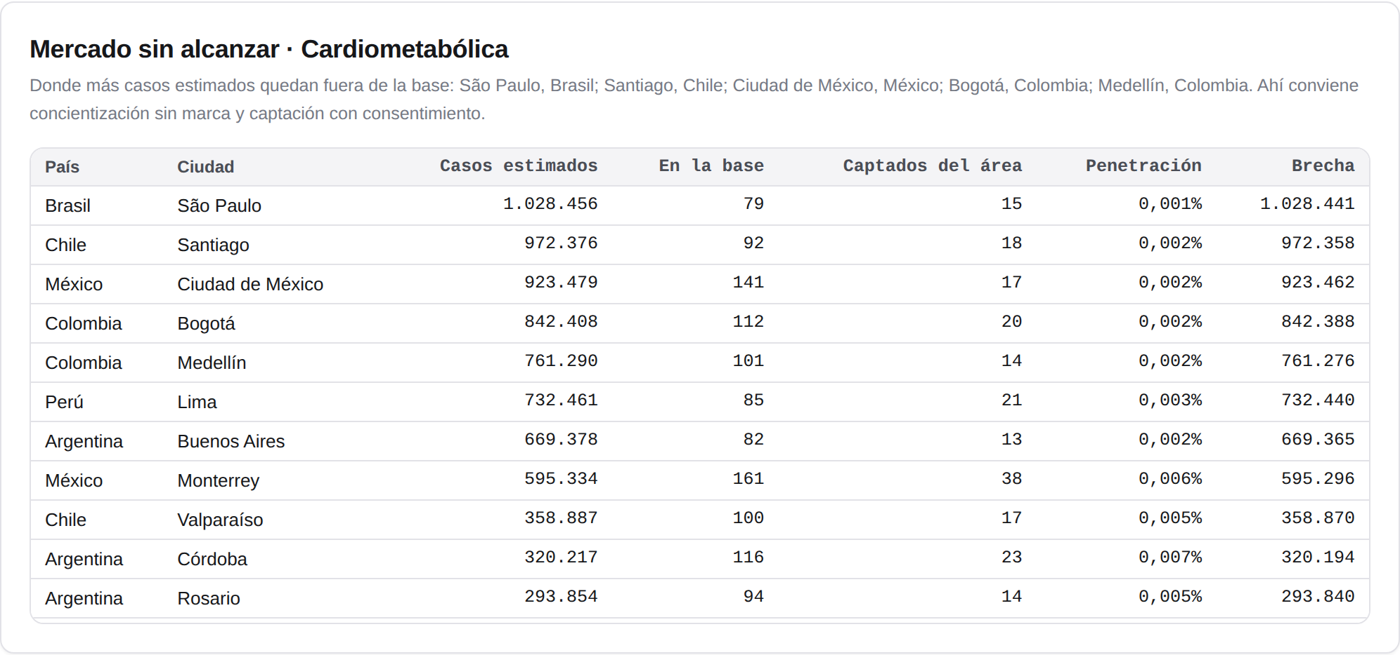
Dónde está el mercado que todavía no alcanzamos
Casos estimados
censo × prevalencia de las encuestas de salud, por zona y segmento
Captados del área
pacientes con el área declarada y permiso de salud
Brecha
dónde conviene concientización sin marca y captación con consentimiento
Captura de la pestaña con datos sintéticos
Los conteos de 1 a 9 no se publican: nadie se puede reidentificar.
Notes:
Ejemplo: São Paulo y Santiago concentran la mayor brecha estimada en cardiometabólica.

Slide 10
Qué decir, a quién y por dónde
Canal | Para quién | Se puede | No se puede
Concientización sin marca | Público | Educar sobre la enfermedad e invitar a consultar | Nombrar el producto bajo receta
Programa de pacientes | Quien declaró la receta | Adherencia, recordatorios, beneficios | Promocionar otros productos
Venta libre | Público | Marca y recomendación tipo marketplace | Prometer efectos no aprobados
Profesionales | Médicos registrados | Productos bajo receta y educación médica | Regalos fuera del código de ética
Escucha social | Nadie en particular | Detectar temas y sentimiento | Contactar a quien publicó
Pauta en redes | Audiencias amplias | Concientización por contexto y región | Audiencias con datos de salud
Notes:
La regla de oro: lo bajo receta sólo a profesionales; al público, concientización sin marca, programas para quien declaró la receta y venta libre con permiso comercial.

Slide 11
Cada riesgo tiene un control dentro del programa
Receta al público
Regla antes del puntaje; condición de venta vacía o dudosa = receta
Dato de salud sin permiso
Se descarta al cargar y el programa avisa
Reidentificar a alguien
Conteos chicos suprimidos, también por diferencia
Cansar a la gente
Tope de envíos por país y baja en un clic
Evento adverso en redes
Conteo por producto para farmacovigilancia
Derechos de la persona
Acceso a sus datos y supresión con huella
Notes:
Las reglas por país son conservadoras por defecto y quedan «a validar por legal»: el programa aplica reglas, no da asesoramiento jurídico.

Slide 12
Próximos pasos
1
2
3
4
5
Validar las reglas con legal
País por país, empezando por el piloto
Diseñar la captación
Formularios con las cuatro casillas y doble confirmación
Armar el catálogo
Contenidos tipificados con condición de venta y audiencia
Cargar las fuentes públicas
Censo y encuesta de salud; escucha con farmacovigilancia
Conectar Fabric
Modelo estrella junto al modelo corporativo
Arranque sugerido: un país y un área terapéutica, con la plantilla del programa y los ejemplos como guía.
Notes:
El paso 1 (legal) destraba todo lo demás.

Slide 13


Lo que pedimos hoy
Un referente de legal y compliance
para validar las reglas país por país
Un país y un área piloto
para la primera base y el primer tablero
Aprobar la captación
landings y formularios con las cuatro casillas
Recomendamos como un marketplace, con una base que la gente eligió y reglas que van antes que el algoritmo.
Notes:
Cerrar con los tres pedidos concretos.

